Slide 1
Clean Code
https://github.com/kontur-csharper/clean-code

Slide 2
Зачем нужен чистый код?
Большие проекты
Большие команды
Длительное сопровождение
Notes:
Нужен в ситуациях, когда к код живет долго и к нему придется ещё не раз возвращаться.

Slide 3
Зачем нужен чистый код?
Простота и понятность. Что в будущем инженер смог быстро разобраться и доработать компонент под изменившиеся требования.
Корректность. Чтобы в будущем инженер своими правками случайно не сломал работоспособность системы.
Расширяемость. Чтобы в будущем инженеру проще было вносить доработки под новые требования.
Универсальность. Чтобы в будущем инженеру было проще использовать этот код в контексте другой задачи или проекта.
Notes:
Напоминаем слайд из лекций

Slide 4
Гигиенический минимум
Аккуратное форматирование
Соответствие принятому (в команде или в комьюнити) стилю оформления кода
Понятные имена методов и переменных

Slide 5
Modular Design Principles
Decomposition — задача должна разбиваться на более простые подзадачи
Composability — подзадачи должны быть самоценны и вне контекста задачи
Readability — корректность кода модуля должна быть очевидна без изучения кода смежных модулей
Object oriented software construction by Meyer

Slide 6
Decomposition

Slide 7
Задача: Разбить на поля CSV
Field1 Field2 “Field 3 with spaces” “\”quote\””
string[] SplitToFields(string line)
Field1
Field2
Field 3 with spaces
“quote”

Slide 8
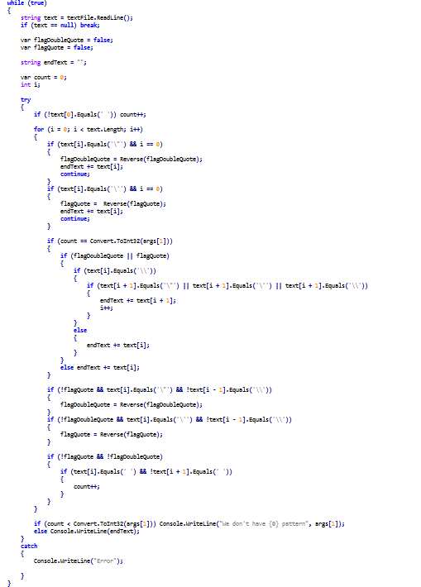
No Decomposition
Notes:
Если эту задачу дать студенту, который не задумывается о декомпозиции, то легко получить что-то такое.
Это очень трудно читать и почти невозможно убедить себя, что тут не ошибок.

Slide 9
Decomposition
string[] ReadFields(string line)
void SkipSpaces(string line, ref int pos)
string ReadField(string line, ref int pos)
string ReadSimpleField(string line, int pos)
string ReadQuotedField(string line, int pos)

Slide 10
Маркеры плохого кода
Как программисты находят плохой код?
Рефлекторно реагируют на маркеры, которые легко распознать.
Включают мозг и анализируют.

Slide 11
Маркеры плохой декомпозиции
Слишком длинный метод / класс
Слишком общее название метода
Слишком сложное название метода
Notes:
Длинный метод — скорее всего сигнализирует о том, что у метода есть несколько обязанностей.
Слишком общее имя — это сигнал, что у метода несколько обязанностей, которые плохо описываются одной фразой.
Если метод, нарушающий SRP назвать честно, то получаются громоздкие фразы. Это уже лучше, чем слишком общее имя, но более явно указывает на нарушение SRP.

Slide 12
Composability
class Tokenizer {
string ReadUntil(params char [] stopChars); string ReadUntil(Func<char, bool> isStopChar); void SkipSpaces(); char CurrenChar { get; } ....
}
string Unescape(string input);
Notes:
В прошлом решении есть недостаток компонуемости. Выделенные методы вряд ли где-то ещё понадобятся.
Однако, продолжая прошлую задачу, можно было дополнительно выделить абстракцию Токенайзера, с помощью которого остальные методы реализуются в одну простую строчку.
Такой Tokenizer может оказаться полезным в других задачах парсинга текстов.

Slide 13
Задача: циклический сдвиг
T[] Rotate<T>(T[] array, int shiftSize)
Rotate(new[]{ 1, 2, 3, 4, 5 }, 2) → { 3, 4, 5, 1, 2 }
Как решать?
Решение:
array.Skip(shiftSize) .Concat(array.Take(shiftSize)) .ToArray();
Notes:
Спросить аудиторию, как это делать.
Обычно бывают два варианта:
shiftSize раз сделать сдвиг на единичку. (Это медленно!)
Создать новый массив, в который перенести все значения с нужным сдвигом.
Решение с LINQ короче, очевиднее, но менее эффективно, хотя асимптотика та же.

Slide 14
Задача: циклический сдвиг
А если мы хотим сделать это In Place, без выделения дополнительной памяти?
void Rotate<T>(T[] array, int shiftSize)
var arr = new[] { 1, 2, 3, 4, 5 };
Rotate(arr, 2); // arr == {3,4,5,1,2}
Как решать?
Notes:
Спросить аудиторию, как это делать.
Обычно бывают два варианта:
shiftSize раз сделать сдвиг на единичку. (Это медленно!)
Поставить нулевой элемент на место shiftSize, тот что был там — на позицию 2*shiftSize % N и т.п. Тут есть проблема, что нужно запоминать, в какие индексы мы уже что-то присваивали, чтобы вовремя остановиться. А это не только довольно сложно, но и требует O(N) памяти.

Slide 15
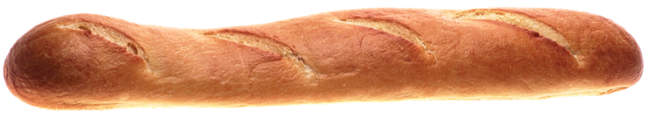
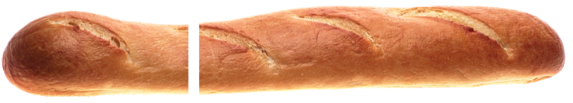
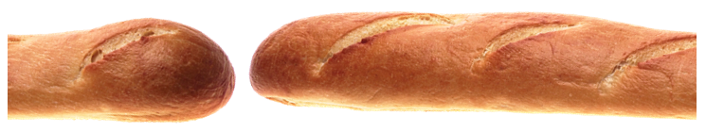
Циклический сдвиг массива

Slide 16
Циклический сдвиг массива
Reverse(array, 0, k-1); //O(k)
Reverse(array, k, n-1); //O(n-k)
Reverse(array, 0, n-1); // O(n)
Decomposition
Composability
Readability

Slide 17
Маркеры плохой компонуемости
Не самоценно
Notes:
Если вы видите декомпозицию на функции, которые нигде больше не понадобятся, можно напрячься и подумать, нельзя ли было сделать лучше.

Slide 18

Общие компоненты
Notes:
Долгое время Контур развивался как почти не взаимодействующее множество самобытных команд, каждая из которых делает свой продукт.
Сейчас перед Контуром стоит вызов — научиться ускорять и удешевлять разработку за счет повторного использования наработок.
Для этого у всех разработчиков должна быть культура следования принципам модульности. Поэтому как раз сейчас как раз в контуре эти умения особенно важно развивать.

Slide 19
Задача ControlDigit
Помните про декомпозицию и компонуемость

Slide 20
Разбор задачи ControlDigit
Повторно-используемые примитивы:
Получить все цифры числа
Очевидно ли, в каком порядке возвращаются?
Куда положить метод, чтобы его нашли?
Посчитать взвешенную сумму
На сколько пострадала производительность? Критично ли это?

Slide 21
Samples/PathFinder.cs

Slide 22
Маркер «Статические изменяемые данные»
Не развалится ли в многопоточной среде?

Slide 23
Маркер «Скрыт поток данных»
Не прячьте поток данных от читателя!
InputData(); Solve(); OutputData();
var data = InputData(“input.txt”); var result = Solve(data); OutputData(“output.txt”, result);

Slide 24
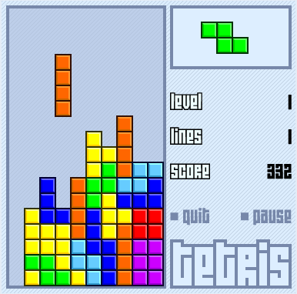
public void ClearFullLines() // Удалить все заполненные строки
Notes:
Как бы вы стали объяснять, что делает этот метод? Вопрос аудитории.
Примерно так:
найти заполненные строки, удалить, все остальные сдвинуть вниз, добавить сверху такое же количество пустых строк.

Slide 25

public void ClearFullLines()
{
for (int y = 0; y < height; y++)
{
var full = Enumerable
.Range(0, width).All(x => filled[x, y]);
if (!full) continue;
for (int yy = y; yy < height-1; yy++)
for (int x = 0; x < width; x++)
filled[x, yy] = filled[x, yy+1];
for (int x = 0; x < width; x++)
filled[x, height-1] = false;
}
}
Notes:
Что не так в этом коде?
Тут нет ни одного ключевого слова, которые вы называли на прошлом слайде!
Как следствие, код кажется непонятным.

Slide 26
Пишите код так, как вы будете его объяснять коллеге!

Slide 27
Маркер «Я так не объясняю»

Slide 28

public void ClearFullLines() {
var bottom = 0;
for (int y = bottom; y < height;) {
if (LineIsFull(y)) {
ShiftDownAllLinesHigherThan(y);
AddEmptyLineOnTop();
}
else
y++;
}
}
Notes:
Вот другой код, делающий то же самое.
Вопросы аудитории. Понятнее ли этот код? Почему?
Тут присутствуют все ключевые слова. Надо все еще приложить усилия, чтобы убедиться в корректности кода, однако код понятнее и комфортнее читать.

Slide 29
Immutable style
public Field ClearFullLines() {
var notFullLines = GetAllNotFullLines();
var clearedLinesCount = Height - notFullLines.Count;
var newLinesArray = CreateNewLinesArray(
clearedLinesCount, notFullLines);
return new Field(Width, Height,
newLinesArray,
Score + clearedLinesCount);
}
Notes:
Используя паттерн неиземеняемого класса для поля тетриса, можно написать эту функцию вообще без циклов и переменных. Меньше циклов и переменных — меньше ошибок.
Убедиться в корректности этого кода стало заметно проще.

Slide 30
ComparisonResult CompareStacks( ESType[] first, ESType[] second, out ESType[] merged) {
merged = null;
ESType[] result = null;
for(var i = 0; i < first.Length; ++i) {
var firstCLIType = ToCLIType(first[i]);
var secondCLIType = ToCLIType(second[i]);
if(firstCLIType != secondCLIType) return ComparisonResult.Inconsistent;
if(!EqualESTypes(first[i], second[i])) {
var common = FindCommonType(firstCLIType, first[i], second[i]);
if(common == null) return ComparisonResult.Inconsistent;
if(result == null) {
result = new ESType[first.Length];
for(var j = 0; j < i; ++j)
result[j] = first[j];
}
result[i] = common;
}
else if(result != null)
result[i] = first[i];
}
if(result == null)
return ComparisonResult.Equal;
merged = result;
return ComparisonResult.Equivalent;
}
Notes:
Что делает этот код?
Какие эмоции у вас возникают, глядя на этот код?

Slide 31
Маркер «Ох, хочу кофе»

Slide 32
ComparisonResult CompareStacks( ESType[] first, ESType[] second,
out ESType[] merged) {
merged = null;
var typePairs = first
.Zip(second, Tuple.Create)
.ToList();
if (typePairs.All(EqualESTypes)) return ComparisonResult.Equal;
if (!typePairs.All(CompatibleCLIType)) return ComparisonResult.Inconsistent;
var commonTypes = typePairs
.Select(GetCommonType)
.ToArray();
if (commonTypes.Any(t => t==null)) return ComparisonResult.Inconsistent;
merged = commonTypes;
return ComparisonResult.Equivalent;
}
Notes:
А что делает этот код? Может кто-нибудь объяснить?
Объяснять удобно как раз так, как код написан. Потому что код повторяет спецификацию. Его можно будет упростить только если придумать, как упростить спецификацию.

Slide 33
Маркеры плохой читаемости
Скрытый поток данных
«Я так не объясняю»
«Ох, хочу кофе»
Чрезмерная навигация по коду

Slide 34
Задача Chess
Pair Work
Pair Divorse
Первые 5 минут можно только исследовать код
Investigation 5 min
если в паре вам сильно некомфортно, то по обоюдному согласию с напарником можно перейти в индивидуальный режим. Важно сделать это явно
Pair Ping Pong
После каждого законченного изменения кода меняется driver
в парных заданиях выберите тот один ноутбук, на котором будет рождаться решение. Второй можно использовать только для чтения и добывания информации

Slide 35
Разбор задачи Chess
Сделать более явным поток данных:
Убрать все поля, передавать аргументы в метод
Удалить LoadFrom (и доработать тесты)
Найти и использовать PerformMove
Выделить HasSafeMoves
Обобщить пару foreach в HasMoves
Обобщить для любого цвета, не только белого

Slide 36

Чистый код
Notes:
Мы только что подробно разобрали некоторые практики, помогающие писать хороший код.
Но давайте смотреть правде в глаза: в реальных проектах код не так уж хорош. Местами даже откровенно плох.
На это есть много причин: ошибки дизайна, меняющиеся требования, дедлайны…

Slide 37

Реальный код
Notes:
Посмотрите на этот пейзаж. Если бы у вас в руках была кожура от только что съеденного банана, стали бы вы нести ее до урны?
Так же с кодом. Плохой код искушает сделать его еще хуже. Если большой класс плохо написан, то есть соблазн просто впихнуть туда очередной фикс и быть подальше, вместо того, чтобы улучшить код этого класса. Если на какой-то код нет тестов, то после фикса мелкого бага вряд ли появится желание их написать.
Значит плохой код обречен становится еще хуже?

Slide 38
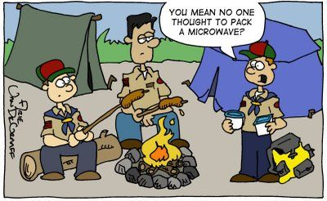
Правило бойскаута
Оставь место стоянки чище, чем оно было до твоего прихода
Notes:
На самом деле нет.
У бойскаутов существует простое правило, которое применимо и к нашей профессии: Оставь место стоянки чище, чем оно было до твоего прихода. Если мы все будем оставлять свой код чище, чем он был до нашего прихода, то код попросту не будет загнивать. Чистка не обязана быть глобальной. Присвойте более понятное имя переменной, разбейте слишком большую функцию, устраните одно незначительное повторение, упростите сложную цепочку условий.
Тогда код будет улучшаться с течением времени!
Это может показаться непривычным, но может ли профессионал позволить себе нечто иное? Разве постоянное совершенствование не явлется неотъемлемой частью профессионализма?

Slide 39
ДЗ «Плохая компоновка»
Найти в коде своего проекта пример неудачной декомпозиции с точки зрения «переиспользуемости»
Провести рефакторинг
Рассказать на следующем занятии

